Slide 1


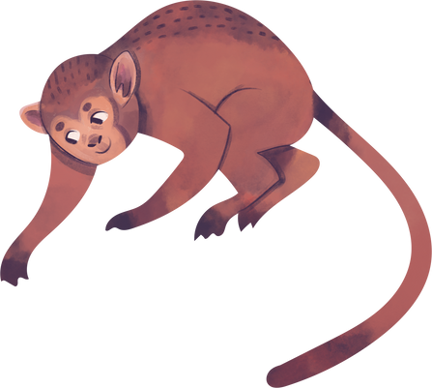




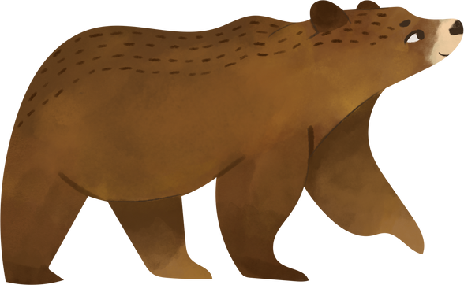

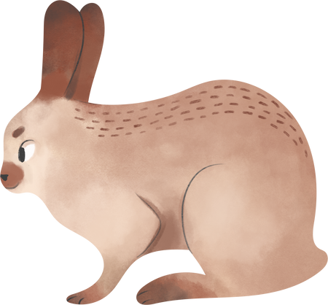
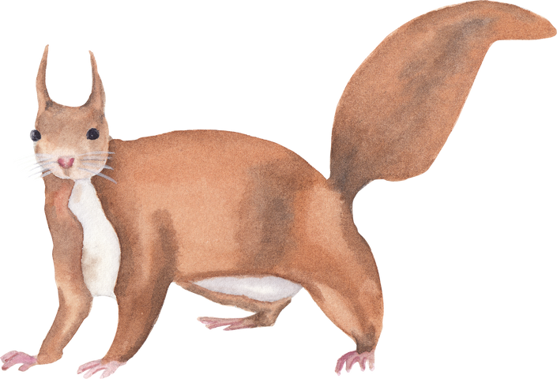
STUDi KASUS
ANIMAL
I NYOMAN DARMAYOGA-5220411265
ANANDAVA EKA BUANA BASKARA-5220411274
MUHAMMAD SHIDDIQ-5220411288

Slide 2

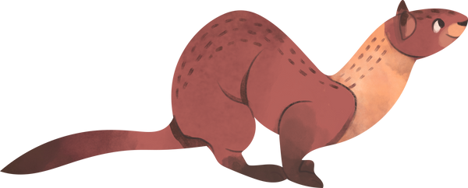
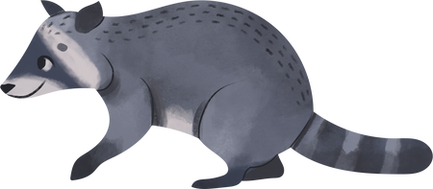
OVERVIEW
Soal
Pembahasan:
* Class Diagram
* Code Program
* Output
3. Ilustrasi
4. Kesimpulan

Slide 3
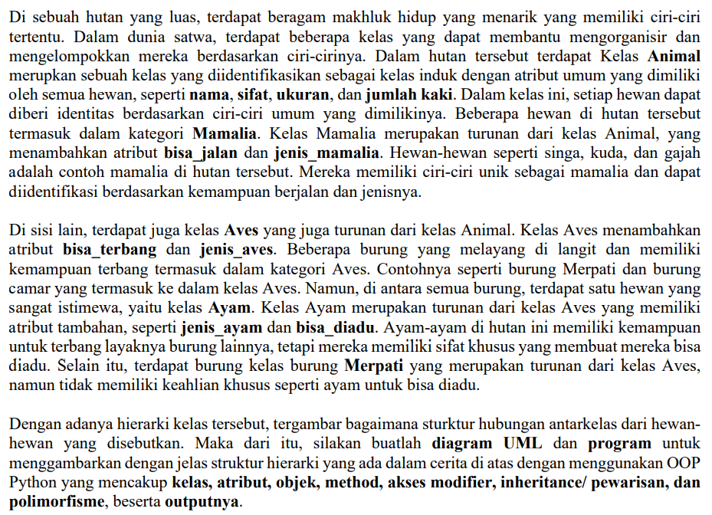

SOAL

Slide 4
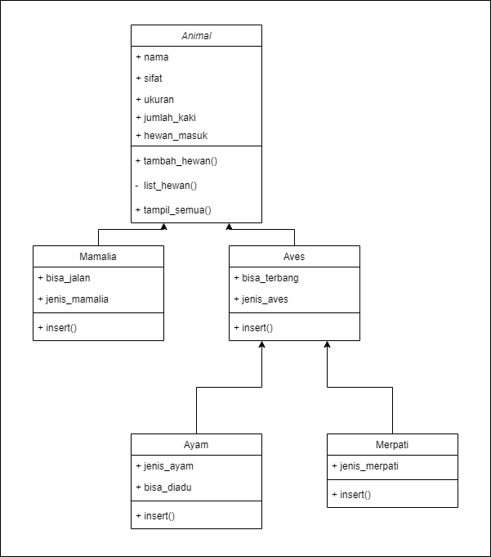
2. PEMBAHASAN
class DiagrAM
Sesuai dengan studi kasus diagram class menampilkan nama, attribute, dan method yang sesuai.
Selain method yang publik ada juga method private seperti list_hewan() yang di tandai dengan(-)

Slide 5
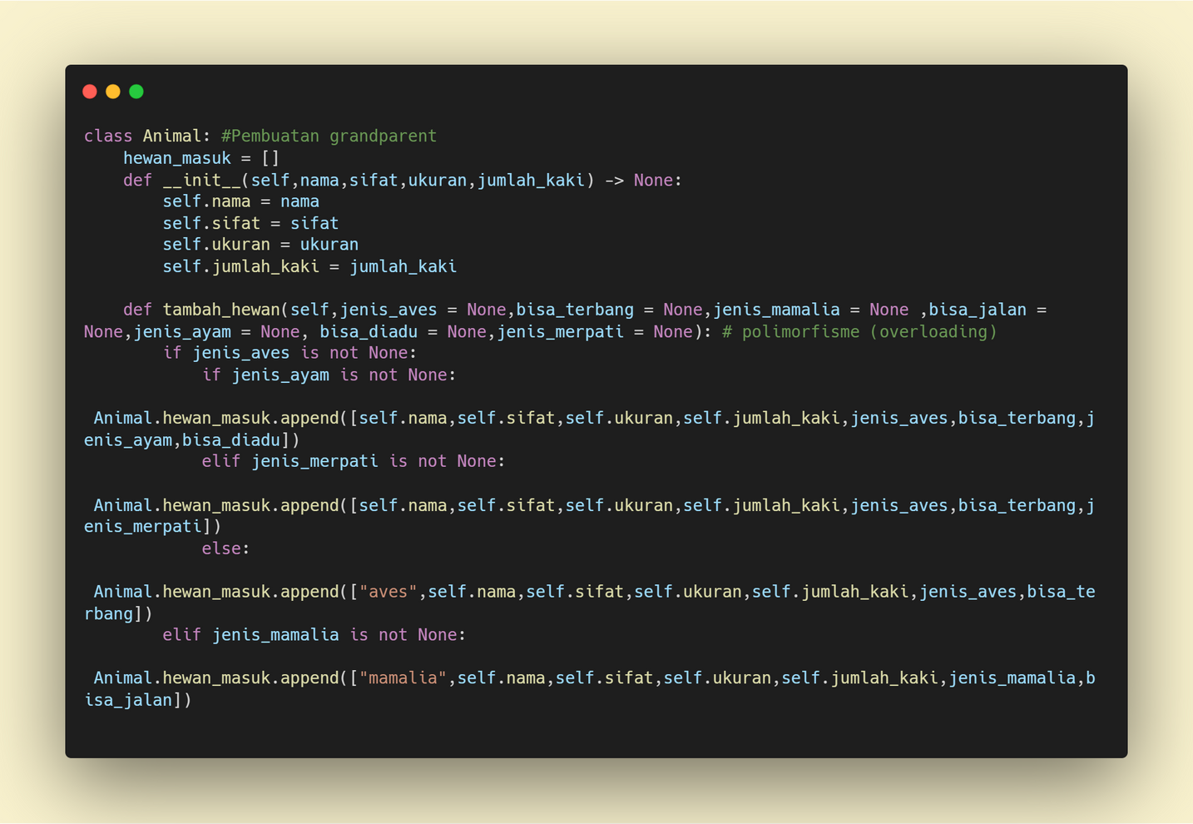
2. PEMBAHASAN
KODE PROGRAM
Class Animal ini di gunakan sebagai template untuk membangun class Mamalia dan class Aves.
Method tambah_hewan() untuk menyimpan data pada hewan masuk berdasarkan attribute yang dimiliki oleh kelas lain, ini adalah penerapan overloading.

Slide 6
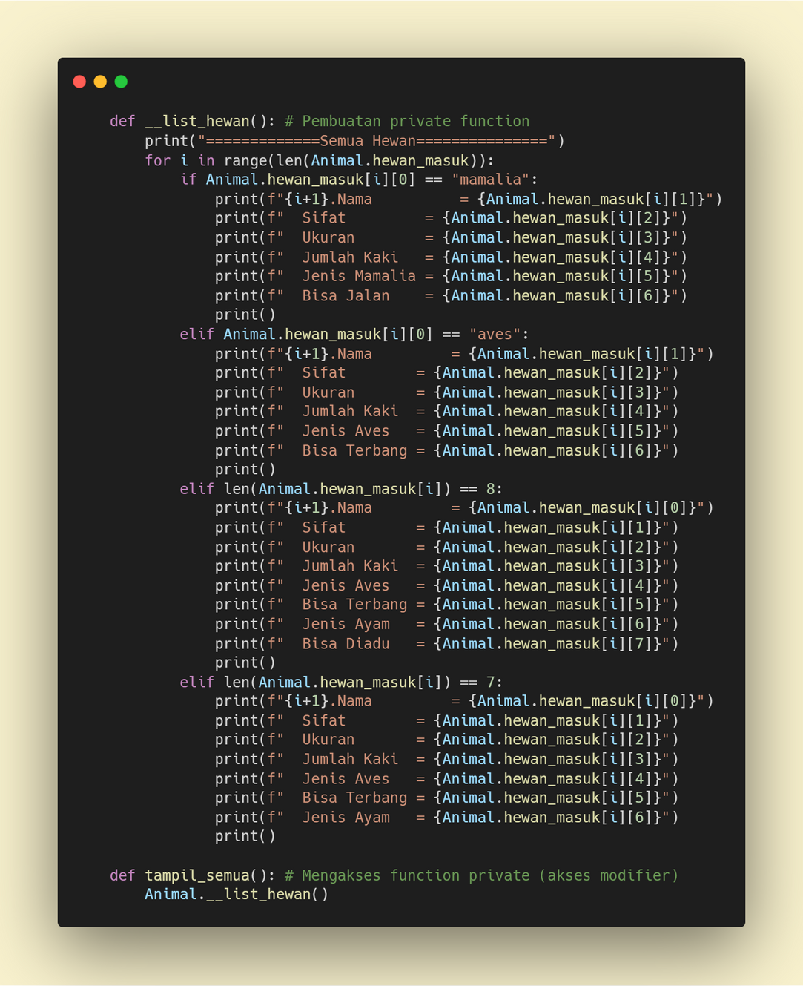

2. PEMBAHASAN
KODE PROGRAM
Class Animal (cond’t)
Method private __list_hewan() digunakan untuk mengeluarkan output semua hewan yang sudah di tampung di hewan_masuk()
Tampil semua digunakan untuk membuat __list_hewan() yang aksesnya private bisa diakses langsung secara publik

Slide 7

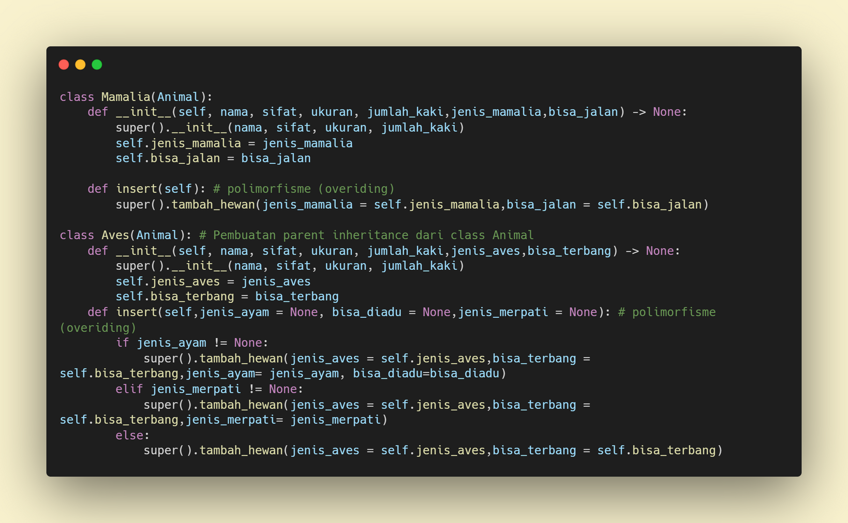
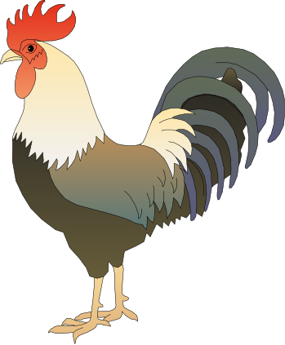
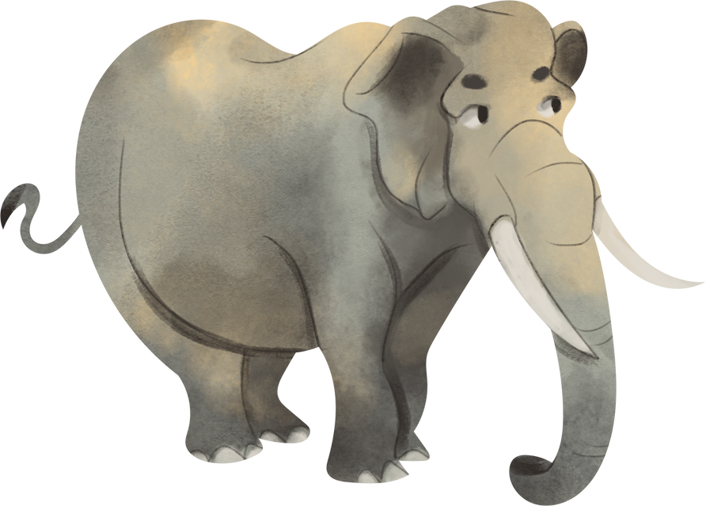
2. PEMBAHASAN
KODE PROGRAM
Class Mamalia dan class Aves adalah inheritance dari class Animal, namun attribute pada masing-masing class berbeda
setiap class tersebut memiliki method insert yang digunakan untuk menambahkan atrribute pada class ke dalam array hewan_masuk yang ada pada class Animal

Slide 8
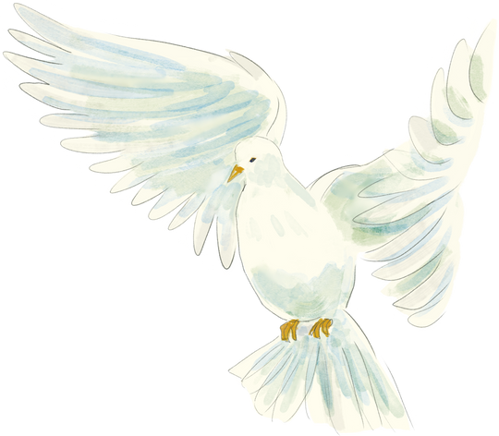
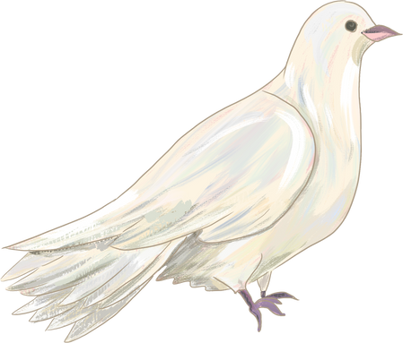
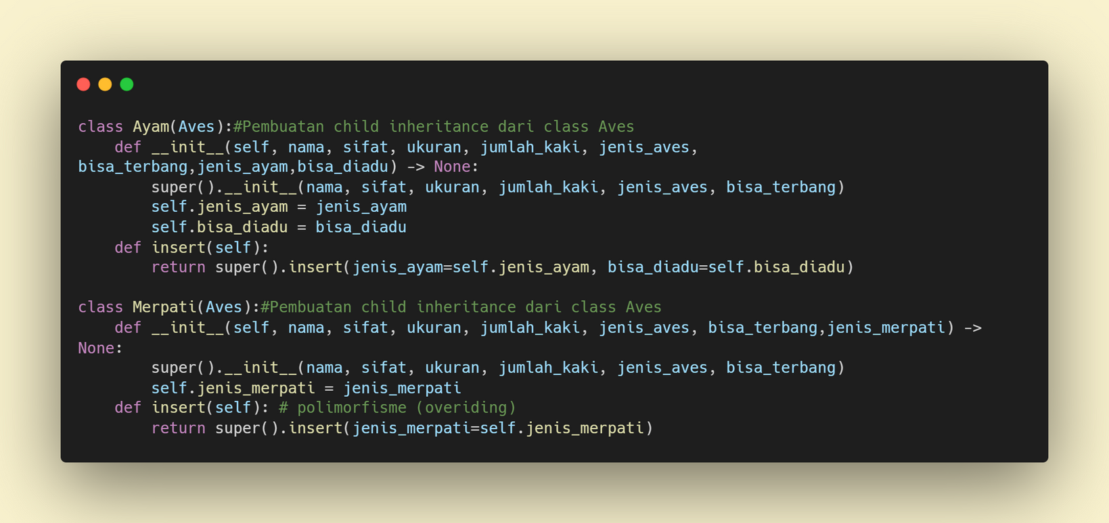

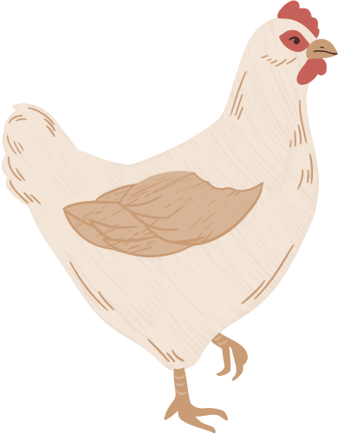
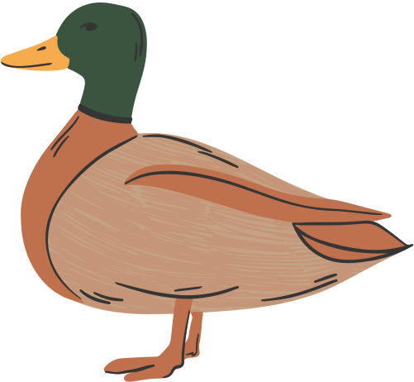
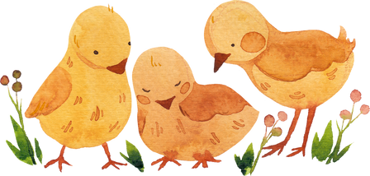
2. PEMBAHASAN
KODE PROGRAM
Class Ayam dan class Merpati adalah inheritance dari class Aves, namun attribute pada masing-masing class berbeda.
setiap class tersebut memiliki method insert yang digunakan untuk menambahkan attribute pada class ke dalam array hewan_masuk yang ada pada class Animal

Slide 9
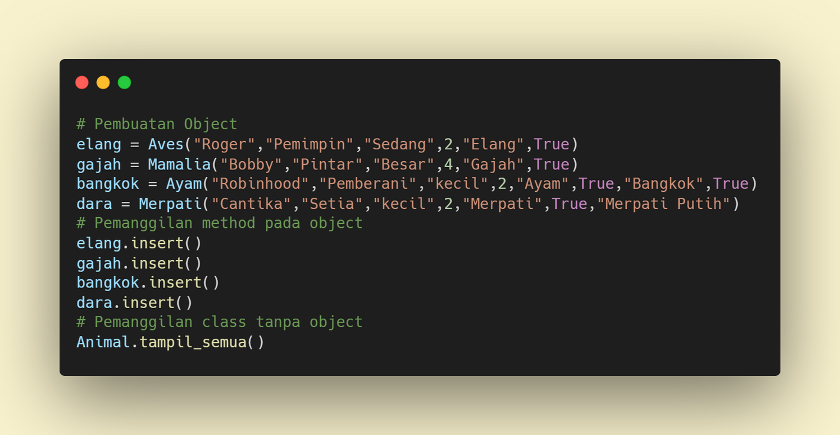
2. PEMBAHASAN
KODE PROGRAM
Pembuatan object elang, gajah, bangkok, dan dara untuk memastikan setiap class berjalan dengan sesuai.
Pemanggilan method insert() terhadap elang, gajah, bangkok, dan dara untuk memastikan method berjalan dengan sesuai.
Penjelasan untuk memanggil method pada class animal tanpa perlu memanggil object dan constructornya.

Slide 10
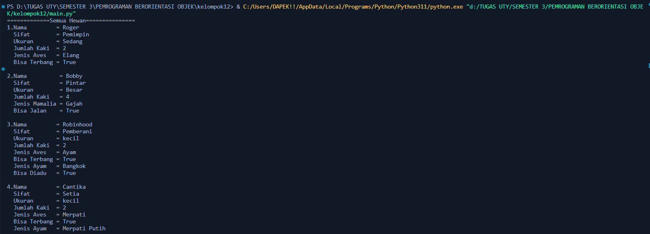


2. PEMBAHASAN
OUtput
Berikut adalah output dari program yang telah kami buat

Slide 11
2. PEMBAHASAN
OUtput
Berikut adalah output dari program yang telah kami buat

Slide 12


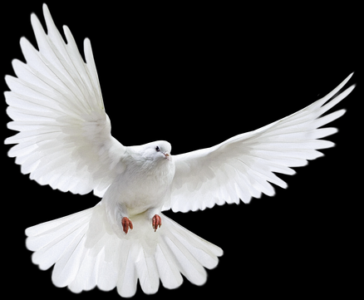



3. ILUSTRASI
Cantika
Roger
Hutan ini tempat menampung object
Bobby
Robinhood

Slide 13
4. KESIMPULAN
Mahasiswa berhasil menerapkan dan memahami lebih dalam mengenai class, attribute, object, method, acces modifier, inheritance/pewarisan, dan polimorfisme

Slide 14
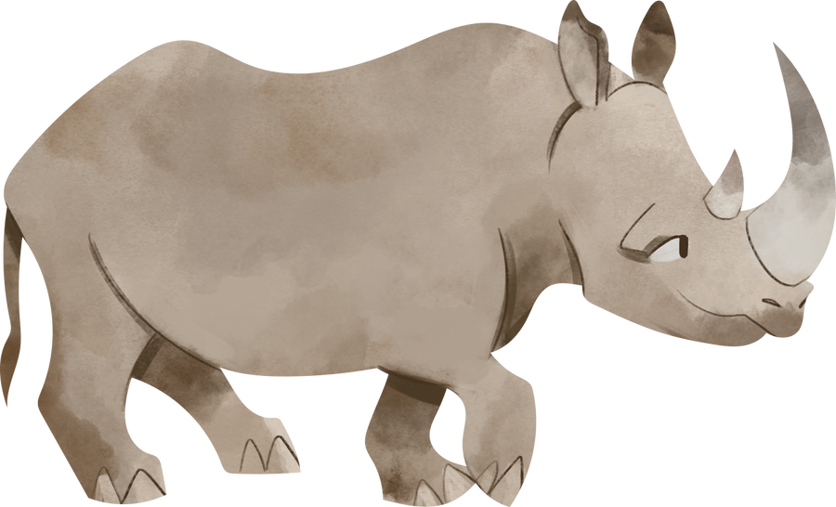
Thank You

